Slide 1
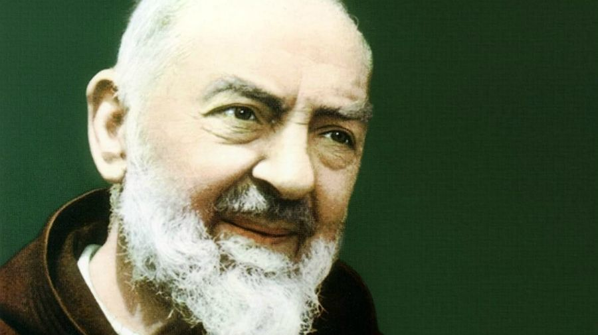
SÃO PIO DE PIETRELCINA

Slide 2
ENTRADA
FOSTE SEMPRE FIEL A TUA IGREJA
E AMPARO EM NOSSAS AFLIÇÕES; PELO EXEMPLO DA LUZ DE SÃO FRANCISCO
HOJE HABITA EM NOSSOS CORAÇÕES.
SUPLICAMOS, Ó PIO LEVE A CRISTO NOSSAS DORES E NOSSAS ORAÇÕES.

Slide 3
ENTRADA
NOSSA IGREJA TE SUPLICA COMO FILHOS
A ROGARES POR TEU POVO A JESUS! PADRE PIO, VINDE AGORA EM NOSSO AUXILIO ÉS CONFORTO, ÉS AMIGO, PAZ E LUZ! (BIS)

Slide 4
ENTRADA
ÉS ALÍVIO EM NOSSO SOFRIMENTO POIS PRESENTE CONOSCO SEMPRE ESTÁS
TUA SANTA CARIDADE FOI EXEMPLO
ÀS FAMÍLIAS SEM SUSTENTO, LUZ E PAZ. PADRE PIO, ABENÇOE NOSSA BUSCA
POR UM MUNDO MAIS JUSTO E MAIS CAPAZ.

Slide 6
ATO PENITENCIAL
CONFESSO À DEUS TODO PODEROSO E A VÓS IRMÃO E IRMÃS QUE PEQUEI MUITAS VEZES POR PENSAMENTOS, PALAVRAS, ATOS E OMISSÕES POR MINHA CULPA, MINH CULPA, TÃO GRANDE CULPA.

Slide 7
ATO PENITENCIAL
E PEÇO A VIRGEM MARIA, AOS ANJOS E SANTOS.
E A VÓS IRMÃO E IRMÃS QUE ROGUEIS POR MIM A DEUS NOSSO SENHOR

Slide 9
HINO DE LOUVOR
GLÓRIA A DEUS NAS ALTURAS (2X)
E PAZ NA TERRA AOS HOMENS POR ELE AMADOS
SENHOR DEUS, REI DOS CÉUS, DEUS PAI TODO PODEROSO

Slide 10
HINO DE LOUVOR
NÓS VOS LOUVAMOS, NÓS VOS BENDIZEMOS
NÓS VOS ADORAMOS, NÓS VOS GLORIFICAMOS
NÓS VOS DAMOS GRAÇAS, POR VOSSA IMENSA GLÓRIA.

Slide 11
HINO DE LOUVOR
SENHOR JESUS CRISTO, FILHO UNIGÊNITO
SENHOR DEUS, CORDEIRO DE DEUS, FILHO DE DEUS PAI
VÓS QUE TIRAIS O PECADO DO MUNDO

Slide 12
HINO DE LOUVOR
TENDE PIEDADE DE NÓS
VÓS QUE TIRAIS O PECADO DO MUNDO,
ACOLHEI A NOSSA SÚPLICA
VÓS QUE ESTAIS À DIREITA DO PAI,
TENDE PIEDADE DE NÓS

Slide 13
HINO DE LOUVOR
SÓ VÓS SOIS SANTO, SÓ VÓS O SENHOR, SÓ VÓS O ALTÍSSIMO, JESUS CRISTO, COM O ESPÍRITO SANTO NA GLÓRIA DE DEUS PAI.
AMÉM

Slide 15
SALMO RESPONSORIAL
O JUSTO HABITARÁ NO MONTE SANTO DO SENHOR

Slide 17
ACLAMAÇÃO
ALELUIA, ALELUIA, ALELUIA, ALELUIA
VÓS SOIS A LUZ DO MUNDO; BRILHE A TODOS VOSSA LUZ. VENDO ELES VOSSAS OBRAS, DEEM GLÓRIA AO PAI CELESTE
ALELUIA, ALELUIA, ALELUIA, ALELUIA

Slide 19
CANTO DAS OFERENDAS
A VIDA DOS JUSTOS ESTÁ NAS MÃOS DE DEUS,
NENHUM TORMENTO OS ATINGIRÁ.
AOS OLHOS DOS INSENSATOS PARECERAM MORRER;
MAS ELES ESTÃO EM PAZ! ALELUIA, ALELUIA!

Slide 20
CANTO DAS OFERENDAS
1. SENHOR, QUEM MORARÁ EM VOSSA CASA
E EM VOSSO MONTE SANTO HABITARÁ?
É AQUELE QUE CAMINHA SEM PECADO
E PRATICA A JUSTIÇA FIELMENTE;

Slide 21
CANTO DAS OFERENDAS
A VIDA DOS JUSTOS ESTÁ NAS MÃOS DE DEUS,
NENHUM TORMENTO OS ATINGIRÁ.
AOS OLHOS DOS INSENSATOS PARECERAM MORRER;
MAS ELES ESTÃO EM PAZ! ALELUIA, ALELUIA!

Slide 22
CANTO DAS OFERENDAS
2. SENHOR, QUEM MORARÁ EM VOSSA CASA
E EM VOSSO MONTE SANTO HABITARÁ?
QUE PENSA A VERDADE DO SEU ÍNTIMO
E NÃO SOLTA EM CALÚNIAS SUA LÍNGUA;

Slide 23
CANTO DAS OFERENDAS
A VIDA DOS JUSTOS ESTÁ NAS MÃOS DE DEUS,
NENHUM TORMENTO OS ATINGIRÁ.
AOS OLHOS DOS INSENSATOS PARECERAM MORRER;
MAS ELES ESTÃO EM PAZ! ALELUIA, ALELUIA!

Slide 24
CANTO DAS OFERENDAS
3. SENHOR, QUEM MORARÁ EM VOSSA CASA
E EM VOSSO MONTE SANTO HABITARÁ?
QUE EM NADA PREJUDICA O SEU IRMÃO,
NEM COBRE DE INSULTOS SEU VIZINHO;

Slide 26
SANTO
SANTO, SANTO, SANTO
SENHOR DEUS DO UNIVERSO
O CÉU E A TERRA PROCLAMAM
A VOSSA GLÓRIA
HOSANA NAS ALTURAS

Slide 27
SANTO
SANTO, SANTO, SANTO
BENDITO O QUE VEM
EM NOME DO SENHOR
HOSANA, HOSANA,NAS ALTURAS (2X)

Slide 29
COMUNHÃO
O QUE MEDITA DIA E NOITE NA LEI DO SENHOR,
DARÁ SEU FRUTO NO DEVIDO TEMPO. (BIS)

Slide 30
COMUNHÃO
1. FELIZ É TODO AQUELE QUE NÃO ANDA
CONFORME OS CONSELHOS DOS PERVERSOS;
QUE NÃO ENTRA NO CAMINHO DOS MALVADOS,
NEM JUNTO AOS ZOMBADORES VAI SENTAR-SE;

Slide 31
COMUNHÃO
O QUE MEDITA DIA E NOITE NA LEI DO SENHOR,
DARÁ SEU FRUTO NO DEVIDO TEMPO. (BIS)

Slide 32
COMUNHÃO
MAS ENCONTRA SEU PRAZER NA LEI DE DEUS
E A MEDITA, DIA E NOITE, SEM CESSAR.
EIS QUE ELE É SEMELHANTE A UMA ÁRVORE
QUE À BEIRA DA TORRENTE ESTÁ PLANTADA;

Slide 33
COMUNHÃO
O QUE MEDITA DIA E NOITE NA LEI DO SENHOR,
DARÁ SEU FRUTO NO DEVIDO TEMPO. (BIS)

Slide 34
COMUNHÃO
MAS BEM OUTRA É A SORTE DOS PERVERSOS.
AO CONTRÁRIO, SÃO IGUAIS À PALHA SECA
ESPALHADA E DISPERSADA PELO VENTO.
POR ISSO OS ÍMPIOS NÃO RESISTEM NO JUÍZO

Slide 36
PÓS-COMUNHÃO
CREIO EM TI, SENHOR, CREIO NO TEU AMOR
NA TUA FORÇA QUE SUSTENTA O MUNDO
CREIO NO TEU SORRISO QUE FAZ BRILHAR O CÉU
E NO TEU CANTO QUE ME DÁ ALEGRIA

Slide 37
PÓS-COMUNHÃO
CREIO EM TI, SENHOR, CREIO NA TUA PAZ
NA TUA VIDA QUE FAZ BELA A TERRA
NA TUA LUZ QUE CLAREIA A NOITE
ROTA SEGURA NO MEU CAMINHO

Slide 38
PÓS-COMUNHÃO
CREIO EM TI, SENHOR, CREIO QUE TU ME AMAS
QUE ME SUSTENTAS, QUE ME DÁS O PERDÃO
QUE TU ME GUIAS PELAS ESTRADAS DO MUNDO
QUE ME DARÁS A VIDA ETERNA

Slide 40
FINAL
NÃO TE PREOCUPES, REZA E ESPERA, DEUS ESCUTA TUA ORAÇÃO

